Slide 1
TRƯỜNG TIỂU HỌC PHÚ HOÀ ĐÔNG
TẬP ĐỌC LỚP 3
Bài: Ông ngoại

Slide 2
Thứ tư, ngày 13 tháng 10 năm 2021
Tập đọc
Ông ngoại

Slide 3
Ông ngoại
Thành phố sắp vào thu. Những cơn gió nóng mùa hè đã nhường chỗ cho luồng khí mát dịu mỗi sáng. Trời xanh ngắt trên cao, xanh như dòng sông trong, trôi lặng lẽ giữa những ngọn cây hè phố.
Năm nay, tôi sẽ đi học. Ông ngoại dẫn tôi đi mua vở, chọn bút, hướng dẫn tôi cách bọc vở, dán nhãn, pha mực và dạy tôi những chữ cái đầu tiên.
Một sáng, ông bảo :
- Ông cháu mình đến xem trường thế nào.
Ông chậm rãi nhấn từng nhịp chân trên chiếc xe đạp cũ, đèo tôi tới trường. Trong cái vắng lặng của ngôi trường cuối hè, ông dẫn tôi lang thang khắp các căn lớp trống, ông còn nhấc bổng tôi trên tay, cho gõ thử vào mặt da loang lổ của chiếc trống trường. Tiếng trống buổi sáng trong trẻo ấy là tiếng trống trường đầu tiên, âm vang mãi trong đời đi học của tôi sau này.
Trước ngưỡng cửa của trường tiểu học, tôi đã may mắn có ông ngoại - "thầy giáo" đầu tiên của tôi.
Theo NGUYỄN VIỆT BẮC

Slide 4
Bài tập đọc được chia làm 4 đoạn như sau.
Đoạn 1: Thành phố sắp vào thu… ngọn cây hè phố.
Đoạn 2: Năm nay … thế nào.
Đoạn 3: Ông chậm rãi … của tôi sau này.
Đoạn 4: Còn lại.

Slide 5
Mời các em đọc từ khó,câu khó trong bài.

Slide 6
* Từ khó:
* Từ khó:
xanh ngắt;
lặng lẽ;
trong trẻo;
loang lổ.
* Câu khó:
Trời xanh ngắt trên cao, xanh như dòng sông trong, trôi lặng lẽ giữa những ngọn cây hè phố.
lặng lẽ

Slide 7
Từ ngữ:
Loang lổ: nghĩa là có nhiều mảng đan xen,lộn xộn.
Mời các em xem tranh để hiểu rõ hơn.

Slide 8
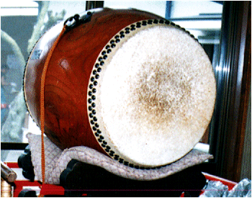
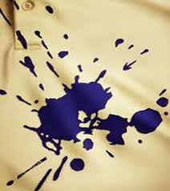
Loang lổ(có nhiều mảng đan xen,lôn xộn)
Đặt câu có từ “loang lổ”

Slide 9
Chiếc áo của bạn Hoa loang lổ những vết mực.

Slide 10
*Tìm hiểu nội dung bài:

Slide 11
Các em đọc thầm đoạn 1 và cho biết:
Câu 1 :Thành phố sắp vào thu có gì đẹp?

Slide 12
1 .Thành phố sắp vào thu có không khí mát dịu mỗi sáng; trời xanh ngắt trên cao, xanh như dòng sông, trôi lặng lẽ giữa những ngọn cây hè phố.

Slide 13
Mời các em quan sát tranh để thấy rõ vẻ đẹp của thành phố sắp vào thu.

Slide 14
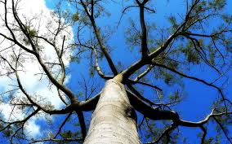
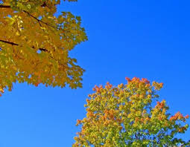
Trời xanh ngắt trên cao,xanh như dòng sông,trôi lặng lẽ giữa những ngọn cây hè phố.

Slide 15
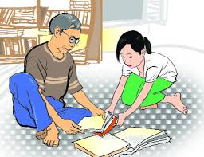
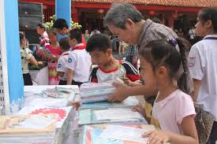
*Các em đọc thầm đoạn 2 và cho biết:
Câu 2: Ông ngoại giúp bạn nhỏ chuẩn bị đi học thế nào?
Ông ngoại giúp bạn nhỏ : Mua vở, chọn bút, bọc vở, dán nhãn, pha mực, dạy những chữ cái đầu tiên.

Slide 16
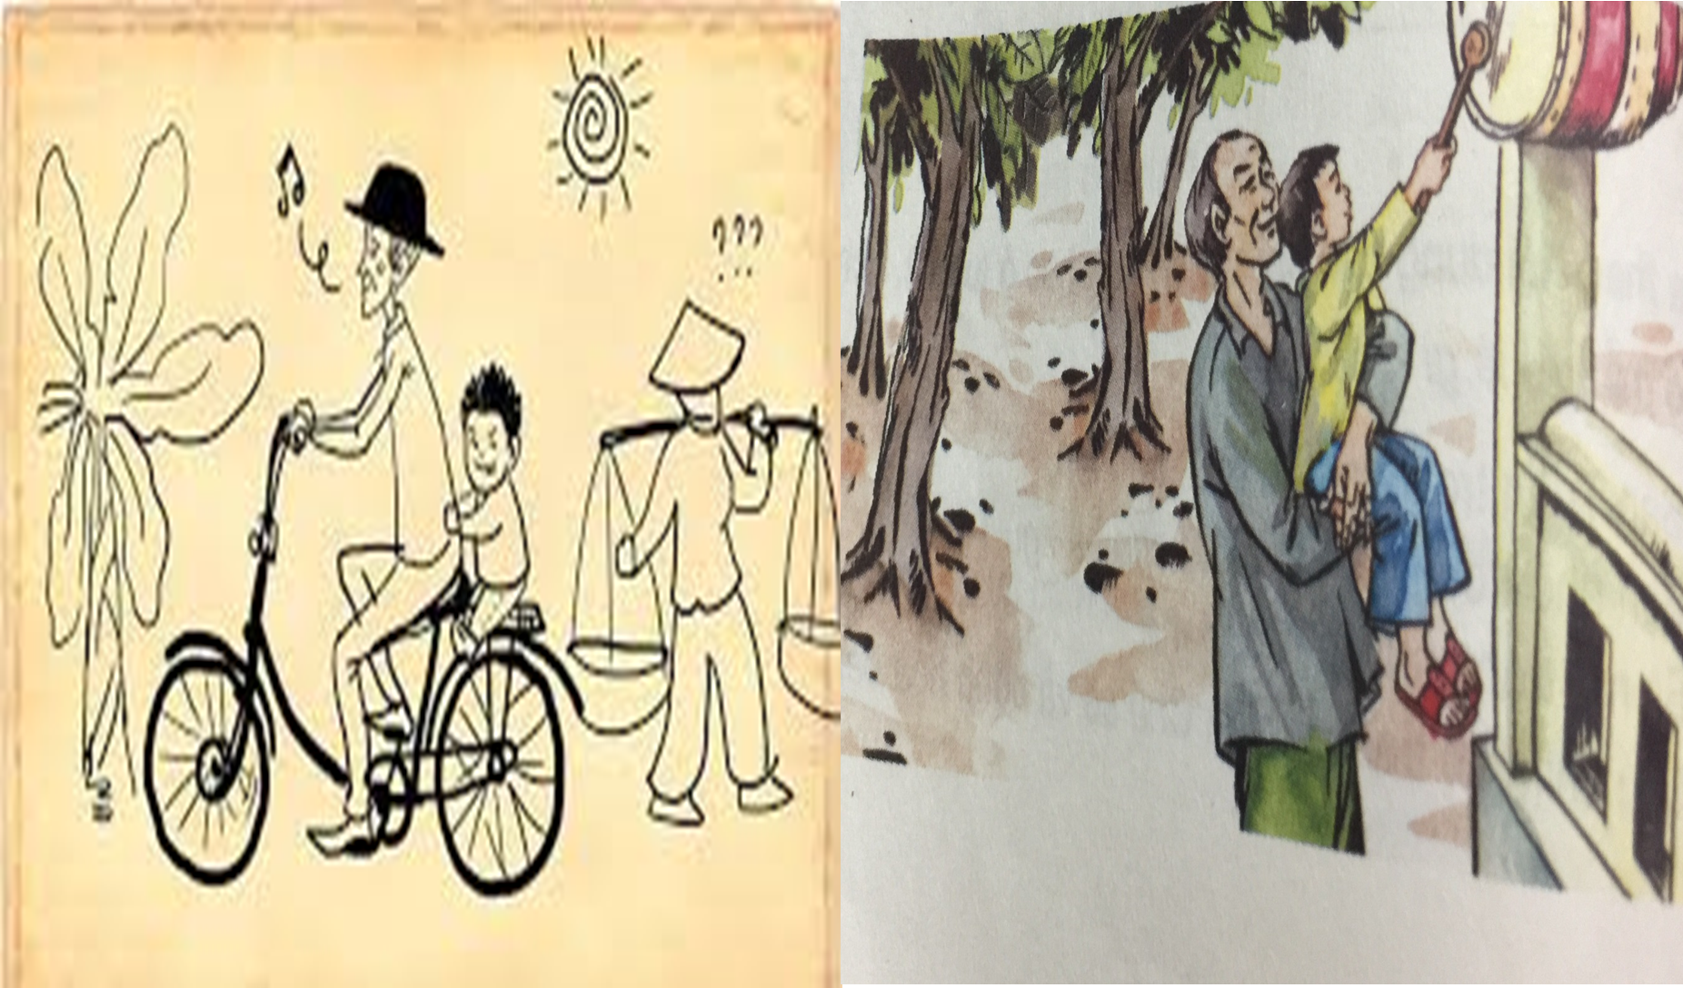
Các em đọc thầm đoạn 3 và cho biết:
Câu 3 :Tìm một hình ảnh đẹp mà em thích trong đoạn ông dẫn cháu đến thăm trường?
- Ông đạp xe đèo cháu đến trường.
- Ông cho cháu gõ thử vào mặt da loang lổ của chiếc trống trường,….

Slide 17
Các em đọc thầm đoạn câu cuối và cho biết:
Câu 4: Vì sao bạn nhỏ gọi ông ngoại là người thầy đầu tiên?
- Vì ông ngoại là người dạy bạn những chữ cái đầu tiên, người dẫn bạn đến trường và cho gõ thử vào chiếc trống trường.
- Tình cảm ông cháu rất sâu nặng. Ông hết lòng chăm lo cho cháu, cháu mãi mãi biết ơn ông – người thầy đầu tiên của cháu.

Slide 18
Nội dung:
Ông hết lòng chăm lo cho cháu,cháu mãi mãi biết ơn ông - người thầy đầu tiên của cháu trước ngưỡng của trường tiểu học.

Slide 19
Luyện đọc lại bài:
Nhắc các em ngắt,nghỉ hơi cho đúng,nhấn giọng những tử
gợi tả,gởi cảm…
Thành phố sắp vào thu.// những cơn gió nóng mùa hè đã nhường chỗ/ cho luồng khí mát dịu mỗi sáng.// Trời xanh ngắt trên cao,/ xanh như dòng sông trong,/ trôi lặng lẽ / giữa những ngọn cây hè phố.//

Slide 20
Củng cố:Mời các em nêu lại nội dung bài.

Slide 21
Tiết học đến đây là kết thúc. Cô xin chào các bạn.

